Slide 1

Organizações mundiais
Domínio:
Contrastes de desenvolvimento
Subdomínio:
Países com diferentes graus de desenvolvimento

Slide 2
Resumo
1
Grau de desenvolvimento dos países
2
Heterogeneidade dos PED

Slide 3
Grau de desenvolvimento dos países
Países desenvolvidos
Classificação dos países
Países em desenvolvimento
Países menos desenvolvidos

Slide 4
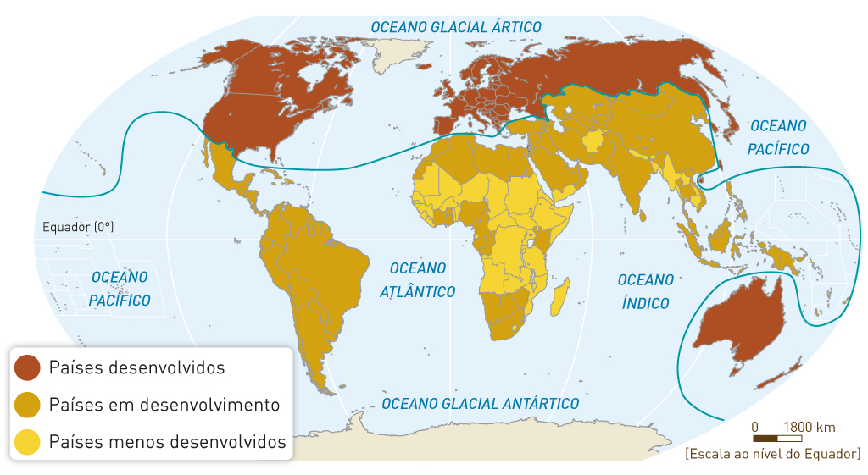
Grau de desenvolvimento dos países
Classificação dos países de acordo com o grau de desenvolvimento
Fonte: United Nations Statistics Division, 2013

Slide 5

Grau de desenvolvimento dos países
Países desenvolvidos
  Países com elevada produção de riqueza, que se traduz num rendimento por pessoa e num índice de qualidade de vida bastante elevados.
Países em desenvolvimento
  Países que se debatem com dificuldades económicas e/ou sociais no seu processo de desenvolvimento.
Países menos desenvolvidos
  Estados considerados desfavorecidos ao nível do desenvolvimento por razões geográficas, estruturais e históricas, salientando-se a sua vulnerabilidade a choques económicos externos, desastres externos e provocados pelo ser humano, e a doenças transmissíveis.

Slide 6
Heterogeneidade dos PED
Os vários países em desenvolvimento apresentam diferentes ritmos de crescimento económico e de desenvolvimento. Assim, podem agrupar-se de diferentes formas.
PMD
NPI
PED
BRICS

Slide 7
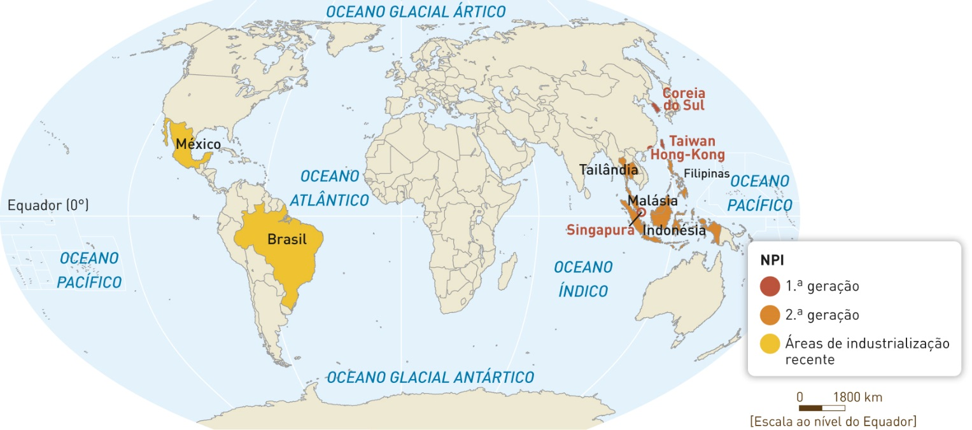
Heterogeneidade dos PED
NPI
Países que nas últimas décadas apostaram no crescimento da indústria, estando próximos dos países desenvolvidos a nível socioeconómico. Estes apresentam economias muito dinâmicas e competitivas alicerçadas em taxas de crescimento elevadas que advêm da forte expansão industrial e da afirmação nos mercados internacionais.

Slide 8
Heterogeneidade dos PED
Desenvolvimento dos transportes e telecomunicações;
Proximidade de um país-modelo: Japão;
Mão de obra abundante, barata e qualificada;
Papel intervencionista do Estado (estabelecimento de barreiras alfandegárias e investimentos na educação);
Elevadas taxas de investimento (poupanças internas e investimento estrangeiro);
Industrialização voltada para a exportação.
Razões do sucesso dos NPI

Slide 9
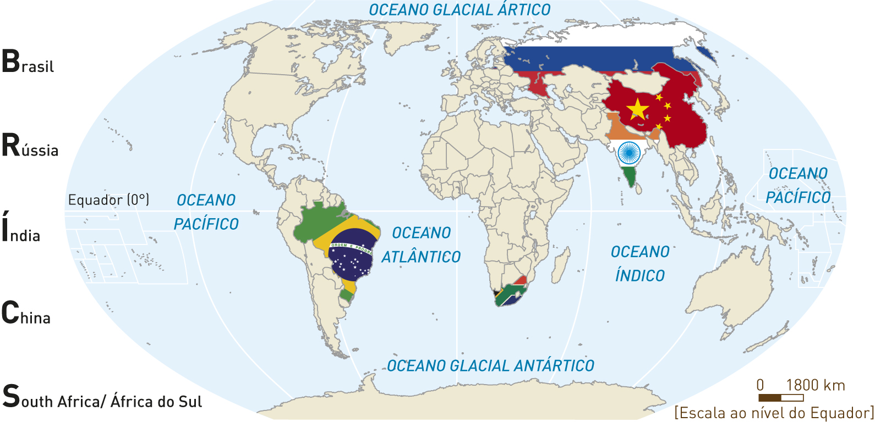
Heterogeneidade dos PED
BRICS
O termo foi criado em 2001 como referência a cinco países: Brasil, Rússia, Índia, China e África do Sul (South Africa).

Slide 10
Heterogeneidade dos PED
BRICS
Estes países emergentes possuem características comuns:
  economia em crescimento e situação política estável;
  mão de obra em grande quantidade e em processo de qualificação;
  níveis de produção e exportação em crescimento;
  reservas de recursos minerais;
  diminuição, embora lenta, das desigualdades sociais.

Slide 11
Heterogeneidade dos PED
PMD
Atualmente, há 48 países designados pelas Nações Unidas como países menos desenvolvidos (PMD).
A inclusão destes países nesta categoria depende de três critérios:
  o rendimento;
  o capital humano (nutrição, saúde, escolarização, alfabetização);
  a vulnerabilidade económica.

Slide 12
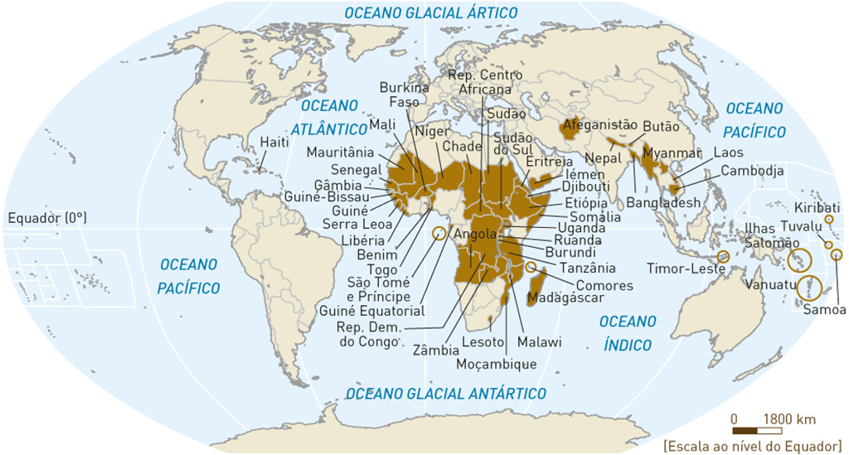
Heterogeneidade dos PED
PMD
Sabias que…
  Os PMD compreendem cerca de 880 milhões de pessoas, responsáveis por menos de 2% da riqueza mundial.

Slide 13
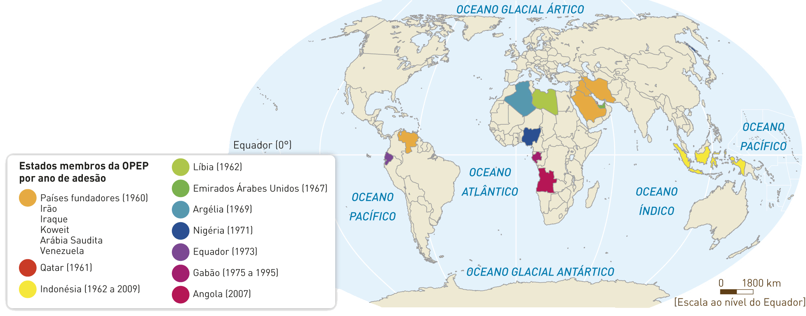
OPEP
A Organização dos Países Exportadores de Petróleo é uma organização internacional de caráter económico.
A sua formação relaciona-se com o estabelecimento de regras específicas no que respeita ao petróleo.
Fonte: www.opec.org, consultado a 7 de janeiro de 2015

Slide 14
OPEP
Objetivos da organização
Estabelecer uma política petrolífera comum a todos os países-membros.
Definir estratégias de produção em função das necessidades dos países consumidores.
Controlar e estabilizar os preços de venda de petróleo nos mercados internacionais.
Controlar o volume de produção de petróleo.

Slide 15
Aplica o que aprendeste!

Slide 16
Aplica o que aprendeste!
1. São exemplos de países desenvolvidos…
Portugal, Brasil, Rússia e Islândia.
Portugal, Brasil, Índia e Islândia.
Portugal, Canadá, Rússia e Islândia.
França, Brasil, Rússia e Islândia.
2. São exemplos de países em desenvolvimento…
Angola, Índia, Suíça e Uruguai.
Angola, Chade, Arábia Saudita e Uruguai.
Argentina, Mali, Níger e Uruguai.
Argentina, Índia, Argélia e Uruguai.

Slide 17
Aplica o que aprendeste!
3. São exemplos de países menos desenvolvidos…
Haiti, Senegal, Sudão do Sul e Nepal.
Haiti, Senegal, Coreia do Sul e Nepal.
China, Chade, Mali e Índia.
China, Chade, Tunísia e Ucrânia.
4. Os países considerados desenvolvidos apresentam…
uma elevada percentagem de população a trabalhar no setor primário.
dificuldades económicas e sociais.
graves carências económicas.
uma elevada produção de riqueza.

Slide 18
Aplica o que aprendeste!
5. Nos países considerados menos desenvolvidos, cerca de…
50% da população trabalha no setor terciário.
50% da população apresenta um elevado índice de qualidade de vida.
75% da população vive em situação de pobreza.
75% da população trabalha no setor secundário.
6. O que significam as siglas:
a) NPI? b) BRICS?
a) Novos Países Industrializados.
b) Brasil, Rússia, Índia, China e South Africa (África do Sul).

Slide 19
Aplica o que aprendeste!
7. Os NPI foram um caso de sucesso devido…
à diminuição progressiva das desigualdades sociais.
à mão de obra barata, abundante e qualificada e à abundância de matérias-primas, como o algodão.
ao processo de industrialização voltado para a exportação e para a exploração de petróleo.
à mão de obra barata, abundante e qualificada e ao processo de industrialização voltado para a exportação.
8. Indica duas características comuns a todos os BRICS.
Reservas abundantes de recursos minerais, mão de obra abundante e em processo de qualificação, economia em crescimento e situação política estável, entre outras.

Slide 20

GPS 9
Eva Ribeiro, Rui Teixeira Lopes,
Sandra Custódio, Vera Ribeiro

